Slide 1

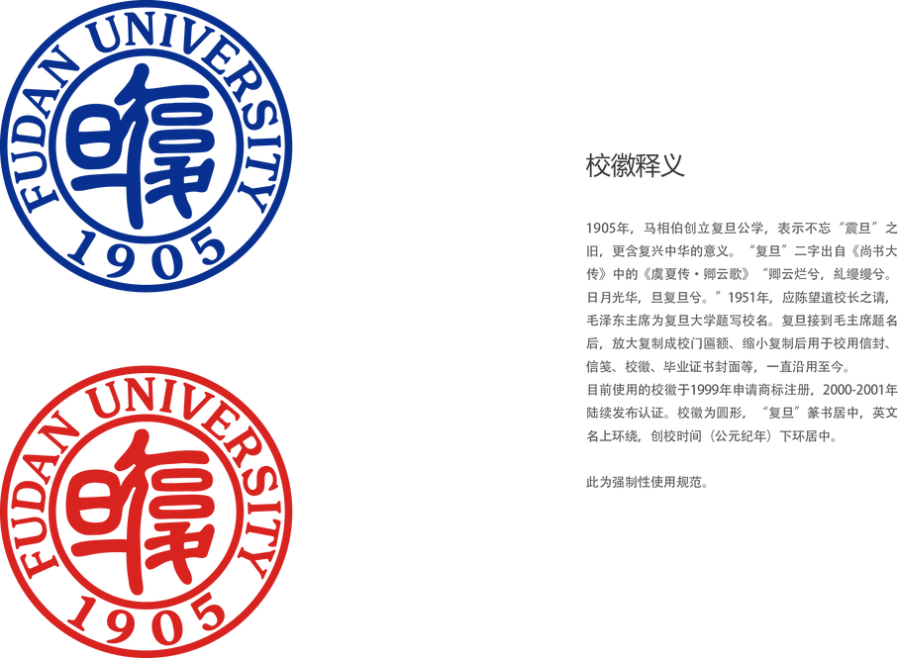
文本
复旦大学PPT模板
ENGLISH
答辩学生：团团
指导老师：团团

Slide 2
目录
01.
点击输入文本
ENGLISH
02.
点击输入文本
ENGLISH
03.
点击输入文本
ENGLISH
04.
点击输入文本
ENGLISH

Slide 3
01
点击输入文本
ENGLISH

Slide 4





点击输入文本
点击输入文本
演示文稿是一种实用的工具，可以是演示，演讲，报告等。大部分时间，它们都是在为观众服务。演示文稿是一种实用的工具，可以是演示，演讲，报告等。大部分时间，它们都是在为观众服务。演示文稿是一种实用的工具可以是演示，演讲，报告等。大部分时间，它们都是在为观众服务。
点击输入文本
演示文稿是一种实用的工具，可以是演示，演讲，报告等。大部分时间，它们都是在为观众服务。演示文稿是一种实用的工具，可以是演示，演讲，报告等。大部分时间，它们都是在为观众服务。演示文稿是一种实用的工具可以是演示，演讲，报告等。大部分时间，它们都是在为观众服务。

Slide 5
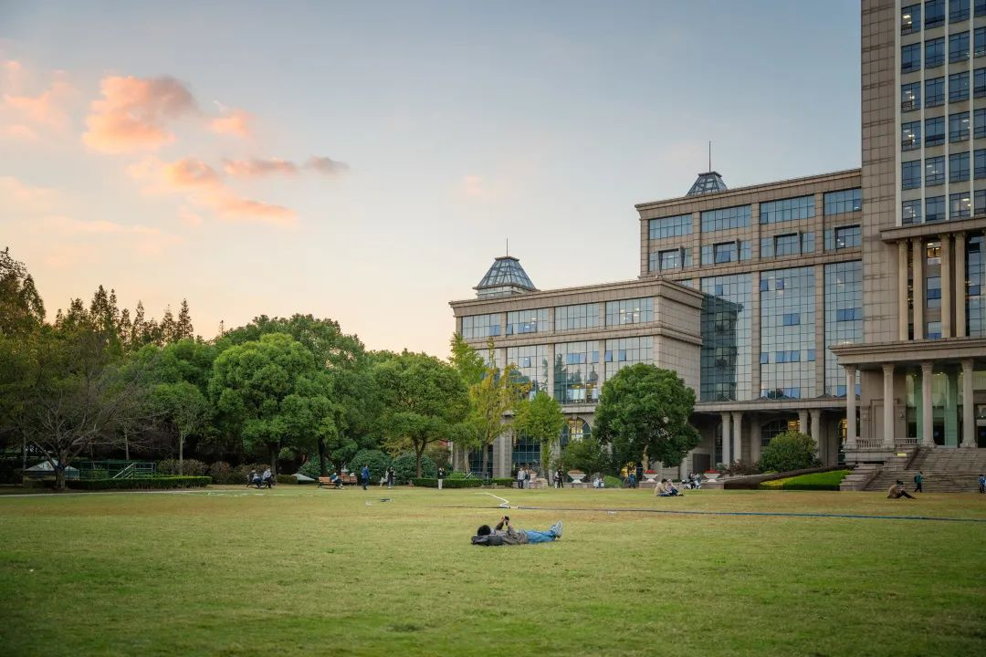

点击输入文本
点击输入文本
演示文稿是一种实用的工具，可以是演示，演讲，报告等。大部分时间，它们都是在为观众服务。演示文稿是一种实用的工具，可以是演示，演讲，报告等。大部分时间，它们都是在为观众服务。演示文稿是一种实用的工具，可以是演示，演讲，报告等。大部分时间。大部分时间，它们都是在为观众服务。演示文稿是一种实用的工具，可以是演示，演讲，报告等。大部分时间，它们都是在为观众服务。演示文稿是一种实用的工具，可以是演示，演讲报告等。大部分时间，它们都是在为观众服务。演示文稿是一种实用的工具，可以是演示，演讲，报告等。

Slide 6



点击输入文本
1
点击输入文本
演示文稿是一种实用的工具，可以是演示，演讲，报告等。大部分时间，它们都是在为观众服务演示文稿是一种实用的工具，可以是演示，演讲，报告等。
2
点击输入文本
演示文稿是一种实用的工具，可以是演示，演讲，报告等。大部分时间，它们都是在为观众服务演示文稿是一种实用的工具，可以是演示，演讲，报告等。
3
点击输入文本
演示文稿是一种实用的工具，可以是演示，演讲，报告等。大部分时间，它们都是在为观众服务演示文稿是一种实用的工具，可以是演示，演讲，报告等。

Slide 7





点击输入文本
点击输入文本
点击输入文本
演示文稿是一种实用的工具，可以是演示，演讲，报告等。大部分时间，它们都是在为观众服务。演示文稿是一种实用的工具，可以是演示，演讲，报告等。大部分时间，它们都是在为观众服务。演示文稿是一种实用的工具，可以是演示，演讲，报告等。大部分时间，它们都是在为观众服务。
点击输入文本
演示文稿是一种实用的工具，可以是演示，演讲，报告等。大部分时间，它们都是在为观众服务。演示文稿是一种实用的工具，可以是演示，演讲，报告等。
演示文稿是一种实用的工具，可以是演示，演讲，报告等。大部分时间，它们都是在为观众服务。演示文稿是一种实用的工具，可以是演示，演讲，报告等。

Slide 8
点击输入文本
点击输入文本
点击输入文本
点击输入文本
演示文稿是一种实用的工具，可以是演示，演讲，报告等。大部分时间，它们都是在为观众服务。
演示文稿是一种实用的工具，可以是演示，演讲，报告等。大部分时间，它们都是在为观众服务。
演示文稿是一种实用的工具，可以是演示，演讲，报告等。大部分时间，它们都是在为观众服务。
点击输入文本
点击输入文本
点击输入文本
演示文稿是一种实用的工具，可以是演示，演讲，报告等。大部分时间，它们都是在为观众服务。
演示文稿是一种实用的工具，可以是演示，演讲，报告等。大部分时间，它们都是在为观众服务。
演示文稿是一种实用的工具，可以是演示，演讲，报告等。大部分时间，它们都是在为观众服务。

Slide 9




点击输入文本
点击输入文本
演示文稿是一种实用的工具，可以是演示，演讲，报告等。大部分时间，它们都是在为观众服务。演示文稿是一种实用的工具，可以是演示，演讲，报告等。大部分时间，它们都是在为观众服务。演示文稿是一种实用的工具可以是演示，演讲，报告等。
68%
点击输入文本
演示文稿是一种实用的工具，可以是演示，演讲，报告等。大部分时间，它们都是在为观众服务。演示文稿是一种实用的工具，可以是演示，演讲，报告等。大部分时间，它们都是在为观众服务。演示文稿是一种实用的工具可以是演示，演讲，报告等。
99%

Slide 10

点击输入文本
点击输入文本
点击输入文本
点击输入文本
演示文稿是一种实用的工具，可以是演示，演讲，报告等。大部分时间，它们都是在为观众服务。演示文稿是一种实用的工具。
演示文稿是一种实用的工具，可以是演示，演讲，报告等。大部分时间，它们都是在为观众服务。演示文稿是一种实用的工具。
演示文稿是一种实用的工具，可以是演示，演讲，报告等。大部分时间，它们都是在为观众服务。演示文稿是一种实用的工具。

Slide 11
参考文献
演示文稿是一种实用的工具，可以是演示，演讲，报告等。大部分时间，它们都是在为观众服务。演示文稿是一种实用的工具可以是演示，演讲，报告等。演示文稿是一种实用的工具，可以是演示，演讲，报告等。演示文稿是一种实用的工具，可以是演示，演讲，报告等。大部分时间，它们都是在为观众服务。演示文稿是一种实用的工具，可以是演示，演讲，报告等。大部分时间，它们都是在为观众服务。演示文稿是一种实用的工具，可以是演示，演讲，报告等。演示文稿是一种实用的工具，可以是演示，演讲，报告等。演示文稿是一种实用的工具，可以是演示，演讲，报告等。大部分时间，它们都是在为观众服务。演示文稿是一种实用的工具，可以是演示，演讲，报告等。大部分时间，它们都是在为观众服务。演示文稿是一种实用的工具，可以是演示，演讲，报告等。演示文稿是一种实用的工具，可以是演示，演讲，报告等。大部分时间，它们都是在为观众服务。演示文稿是一种实用的工具，可以是演示，演讲，报告等。大部分时间，它们都是在为观众服务。演示文稿是一种实用的工具，可以是演示，演讲，报告等。
演示文稿是一种实用的工具，可以是演示，演讲，报告等。大部分时间，它们都是在为观众服务。演示文稿是一种实用的工具，可以是演示，演讲，报告等。大部分时间，它们都是在为观众服务。演示文稿是一种实用的工具，可以是演示，演讲报告等。演示文稿是一种实用的工具，可以是演示，演讲，报告等。

Slide 12
敬请批评指正
答辩学生：团团
指导老师：团团
图片来源：复旦大学融媒体中心

